Slide 1
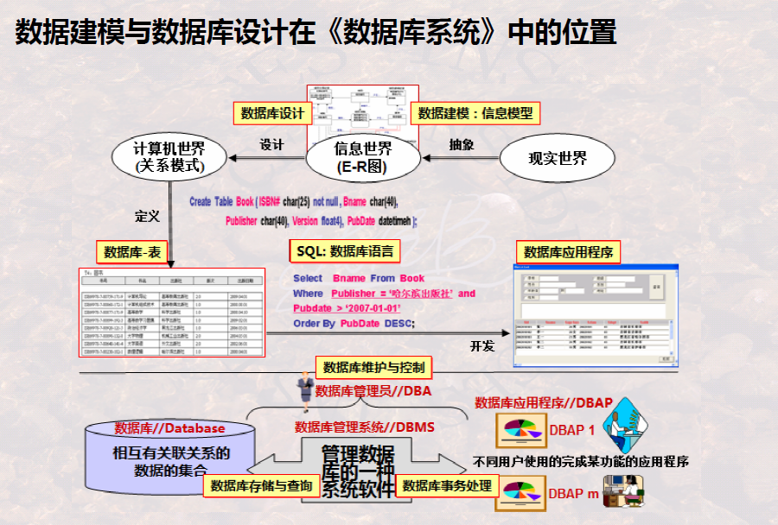

Slide 2
4.1 数据库设计概述

Slide 3
【本节学习目标】
了解数据库设计方案内容
了解数据库开发过程与设计策略
了解数据库设计工具及其应用方法

Slide 4
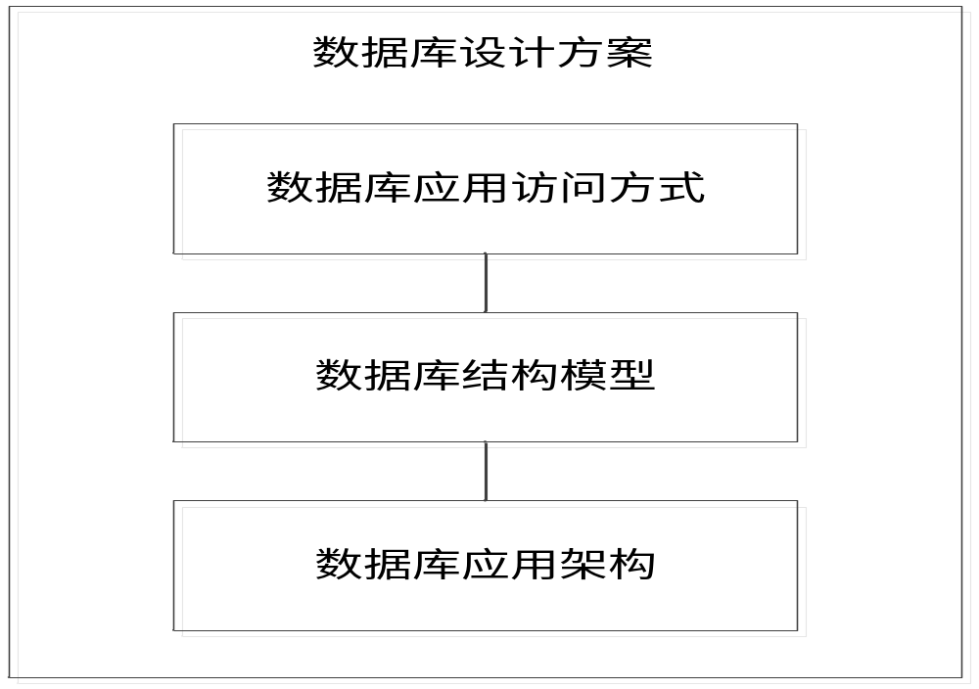
一、数据库设计方案
数据库设计是数据库应用系统开发的重要内容。在实现数据库之前，必须有明确的设计方案。

Slide 5
1. 数据库应用架构设计
在不同应用需求场景中，数据库的应用架构方式是不同的。数据库应用架构可分为单用户结构、集中式结构、客户／服务器结构和分布式结构。
2. 数据库结构模型设计
数据库结构模型设计一般分为概念层、逻辑程、物理层设计，它们的设计模型分别为概念数据模型、逻辑数据模型和物理数据模型。
3. 数据库应用访问方式设计
数据库应用对数据库访问可以有多种方式，如直接本地接口连接访问、基于标准接口连接访问、基于数据访问层框架连接访问。

Slide 6
二、数据库结构模型
概念数据模型（Concept Data Model，CDM）是一种面向用户的系统数据模型，它用来描述现实世界的系统概念化数据结构。使数据库设计人员在系统设计的初始阶段，摆脱计算机系统及DBMS的具体技术问题，集中精力分析业务数据以及数据之间的联系等，描述系统的数据对象及其组成关系。
逻辑数据模型 (Logic Data Model，LDM)是在概念数据模型基础上，从系统设计角度描述系统的数据对象组成及其关联结构，并考虑这些数据对象符合数据库对象的逻辑表示。
物理数据模型（Physical Data Model，PDM）是在逻辑数据模型基础上，针对具体DBMS所设计的数据模型。它用于描述系统数据模型在具体DBMS中的数据对象组织、存储方式、索引方式、访问路径等实现信息。
Notes:
计算机又称电脑。任何计算机，不管它是什么类型，都是由程序指令控制机器操作，完成特定工作任务。

Slide 7
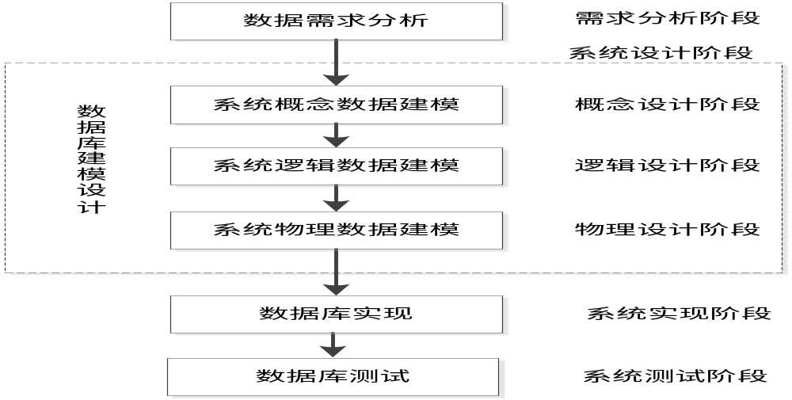
三、数据库开发过程及设计策略
1.数据库开发过程

Slide 8
1）数据需求分析阶段
从现实业务获取数据表单、报表、查询、业务规则、数据更新的说明
分析系统的数据特征、数据类型、数据取值约束
描述系统的数据关系、数据处理要求
建立系统的数据字典
2）数据库设计阶段
数据库模型结构设计（概念数据模型、逻辑数据模型、物理数据模型）
数据库索引、视图、查询设计
数据库表约束设计
数据库触发器、存储过程设计
Notes:
计算机又称电脑。任何计算机，不管它是什么类型，都是由程序指令控制机器操作，完成特定工作任务。

Slide 9
3）数据库实现阶段
数据库创建
数据模型物理实现
4）数据库测试阶段
数据库数据上线
数据库系统测试
2.设计策略
自底向上设计
自顶向下设计
自内向外设计
混合策略设计
Notes:
计算机又称电脑。任何计算机，不管它是什么类型，都是由程序指令控制机器操作，完成特定工作任务。

Slide 10
四、主流数据库建模工具Power Designer
Power Designer是一种面向软件开发生命周期的建模工具，它提供软件需求模型、业务流程模型、数据库模型、面向对象模型、自定义模型的开发支持。
Power Designer的数据建模工具特点：
功能强大的软件开发生命周期建模工具
支持目前主流的数据库管理系统（如Oracle、SYBASE、 SQL Server、DB2、MySQL、PostgreSQL等）
支持目前多种客户端开发工具（如PB、VB、VC、Delphi等）
满足大、中、小型数据库建模设计

Slide 11
Power Designer可建立的数据模型
概念数据模型 Conceptual Data Model (CDM) | 从用户角度所建模的系统数据对象及其关系，它帮助用户分析信息系统的数据结构关系。
逻辑数据模型 Logic Data Mode(LDM) | 从系统分析员角度所建模的系统数据对象逻辑结构关系，它帮助开发人员分析信息系统的逻辑数据结构。
物理数据模型 Physical Data Model (PDM) | 从系统设计人员角度所建模的系统数据物理存储及结构关系，它针对设计者具体定义信息系统的数据库表结构。

Slide 12
五、Power Designer各个数据模型之间的关系
CDM
LDM
概念数据模型\逻辑数据模型
SQLServer
PDM
ORACLE
PDM
***
PDM
物理数据模型
SQLServer
ORACLE
***数据库
DBMS数据库

Slide 13
本节学习结束！

